Slide 1
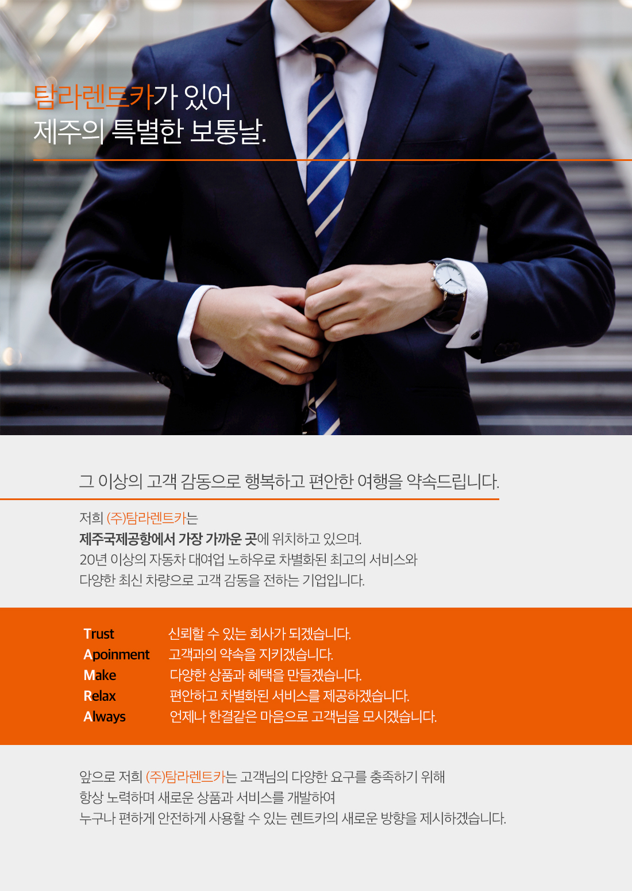

德(덕) 카
the Car
그 이상의 고객 감동으로 행복하고 편안한 여행을 약속드립니다.
저희 (주)덕카는
제주국제공항에서 가장 가까운 곳에 위치하고 있으며
자동차 대여업 노하우로 차별화된 최고의 서비스와
다양한 최신 차량으로 고객 감동을 전하는 기업입니다.
TRUST | 신뢰할 수 있는 회사가 되겠습니다.
HONESTY | 고객과의 약속을 지키겠습니다.
EFFICIENCY | 합리적인 가격을 약속하겠습니다.
CREATIVITY | 차별화된 서비스를 제공하겠습니다.
ALWAYS | 언제나 한결같은 마음으로 고객님을 모시겠습니다.
RELAX | 편안하고 차별화된 서비스를 제공하겠습니다.
앞으로 저희 (주)덕카는 고객님의 다양한 요구를 충족하기 위해
항상 노력하며 새로운 상품과 서비스를 개발하여
누구나 편하게 안전하게 사용할 수 있는 렌트카의 새로운 방향을 제시하겠습니다.

